Slide 1

AnonimaData

Slide 2
Agenda
Requisiti
Tecnologie usate
Modelli di anonimizzazione
Struttura distribuita
Test e risultati

Slide 3
Requisiti di AnonimaData
Formato dei dataset
Varietà di algoritmi di anonimizzazione
Personalizzazione degli algoritmi
Dataset in formato JSON e CSV
K-anonimity
L-anonimity
Differential Privacy
Ogni algoritmo deve essere personalizzabile dall'utente in base alle proprie esigenze

Slide 4
Requisiti di AnonimaData
Anteprima dell'anonimizzazione
Archiviazione dei dataset
Interfaccia web
L'utente deve poter analizzare l'esito dell'anonimizzazione direttamente dall'applicazione
Salvataggio persistente dei dataset anonimizzati per poter essere recuperati anche in un momento successivo dell'anonimizzazione
Utilizzo dell'applicativo tramite una piattaforma web

Slide 5
Requisiti di AnonimaData
Semplicità d'uso
Autenticazione utente
Generalizzabilità dei dataset
L'utente inesperto deve riuscire ad usare l'applicazione
Ogni utente può accedere solamente ai propri dataset
Devono poter essere presentati in input vari tipi di tabelle e il sistema deve riuscire a gestirle

Slide 6
Tecnologie utilizzate
Google Cloud Platform
Terraform
Docker
Utilizzo di Cloud Run e Cloud Storage, comunicazione tra i servizi via Pub/Sub
IaC che descrive l'infrastruttura realizzata
Ogni servizio è stato containerizzato e pubblicato su GCP

Slide 7
Tecnologie utilizzate
Python
React
Firebase
Utilizzato con Flask per realizzare i servizi di backend
Framework utilizzato per realizzare la Single Page Application con cui l'utente si interfaccia
Servizio di Google per gestire esternamente l'autenticazione utente

Slide 8
Modelli
di
anonimizzazione
K-anonymity
L-diversity
Differential Privacy

Slide 9
K-anonymity
Garantisce che ogni record nel dataset anonimizzato sia indistinguibile da almeno altri (k−1) record rispetto a un insieme di attributi "quasi-identificatori"
Identificazione dei QI
Soppressione
Generalizzazione
Formazione di Equivalence Classes

Slide 10
L-diversity
Garantisce che, all'interno di ogni gruppo di k record indistinguibili (classe di equivalenza), ci siano almeno L valori distinti per ogni attributo sensibile
Identificazione dei QI e degli attributi sensibili
Verifica della Diversità
Generalizzazione e/o Soppressione
Raffinamento

Slide 11
Differential Privacy
Garantisce che la presenza o assenza di un singolo individuo nel dataset non influenzi significativamente l'output di un'analisi o di una query
Selezione Parametro Epsilon
Aggiunta di Rumore Calibrato

Slide 12
Architettura
del
sistema
Frontend
Orchestratore
Formatter
Anonymizer

Slide 13
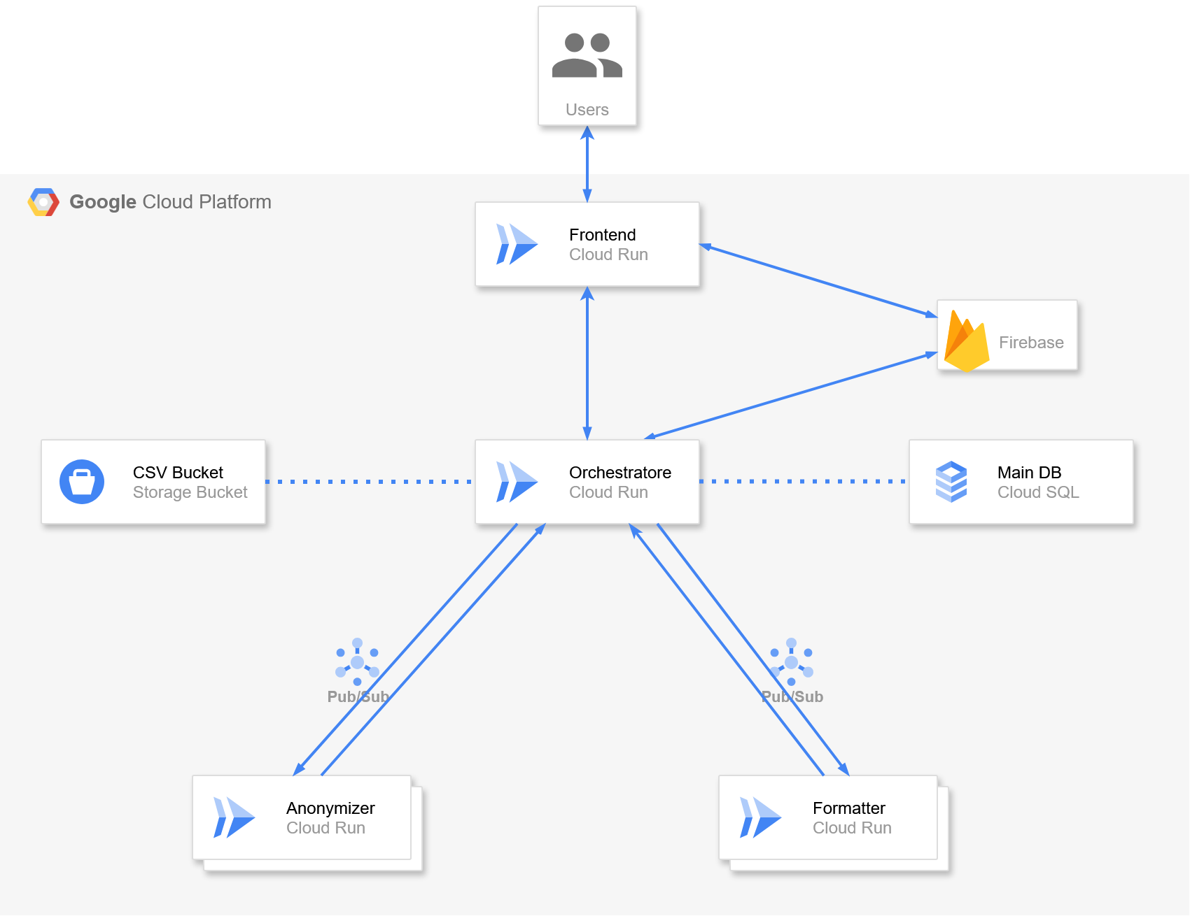
Lo schema architetturale completo su GCP

Slide 14
Orchestratore
L'Orchestratore è il cuore del backend di AnonimaData e si pone come punto d'ingresso principale per le interazioni degli utenti e la gestione del flusso di lavoro complessivo

Slide 15
Orchestratore: funzionalità
Interfaccia con il frontend
Comunicazione interservizio
Verifica dei permessi
Espone una serie di endpoint API REST utili al frontend per interagire con il sistema
Funge da hub per la comunicazione di tipo pub sub
Ogni richiesta è autenticata via Firebase per garantire accesso solo ai dati dell’utente.

Slide 16
Orchestratore: funzionalità
Gestione errori
Persistenza
Gestione stato dei job
Riceve le notifiche di errori dal pub/sub, aggiornando in caso lo stato del job
responsabile della persistenza gestita tramite DB relazionale e Storage ad oggetti (Google Cloud Storage)
Si occupa di salvare uno stato dettagliato completo di informazioni per ogni job presente

Slide 17
API REST
/upload_and_analyze
/get_status/<job_id>
/request_anonymization
/get_files
/delete/<job_id>
/download/<job_id>

Slide 18
Formatter
Primo servizio backend che elabora i dataset caricati dagli utenti. Il suo scopo è quello di preparare i dati grezzi per le successive fasi di anonimizzazione.

Slide 19
Formatter: funzionalità
Standardizzazione del Formato
Analisi Approfondita delle Colonne
Generazione di Metadati Estesi
Riceve i dataset (CSV, JSON) e li converte in un formato standard facilmente manipolabile (DataFrame Pandas)
Scansiona ogni colonna del dataset, rilevando automaticamente i diversi tipi di dato presenti in ciascuna di esse
Includono informazioni critiche che guidano il processo di anonimizzazione

Slide 20
Formatter: Metadati
column_name
data_type
is_quasi_identifier
should_anonymize
user input

Slide 21
Anonymizer
Componente che si occupa di trasformare l’output del Formatter, ossia dati potenzialmente sensibili, in una versione protetta e anonimizzata

Slide 22
Anonymizer: funzionalità
Ricezione Richiesta di Anonimizzazione
Esecuzione degli Algoritmi di Privacy
Generazione del Dataset Anonimizzato
Dal topic Pub/Sub riceve una richiesta contenente jobID, output Formatter e metadati user-dependant
Applica tecniche di generalizzazione, soppressione e/o aggiunta di rumore casuale ai dati in chiaro
Produce un nuovo dataset che rispetta le proprietà di privacy definite dall'algoritmo e dai suoi parametri

Slide 23
Una prima versione
non distribuita
Divisione in moduli
Rilascio come container singolo
Deploy su server di test
Divisione logica sotto forma di moduli.
Frontend visualizzato direttamente dal backend
Immagine docker unica per tutti i servizi
Scopo principale di testare i moduli di anonimizzazione e il workflow
Deploy su macchina con accesso pubblico

Slide 24
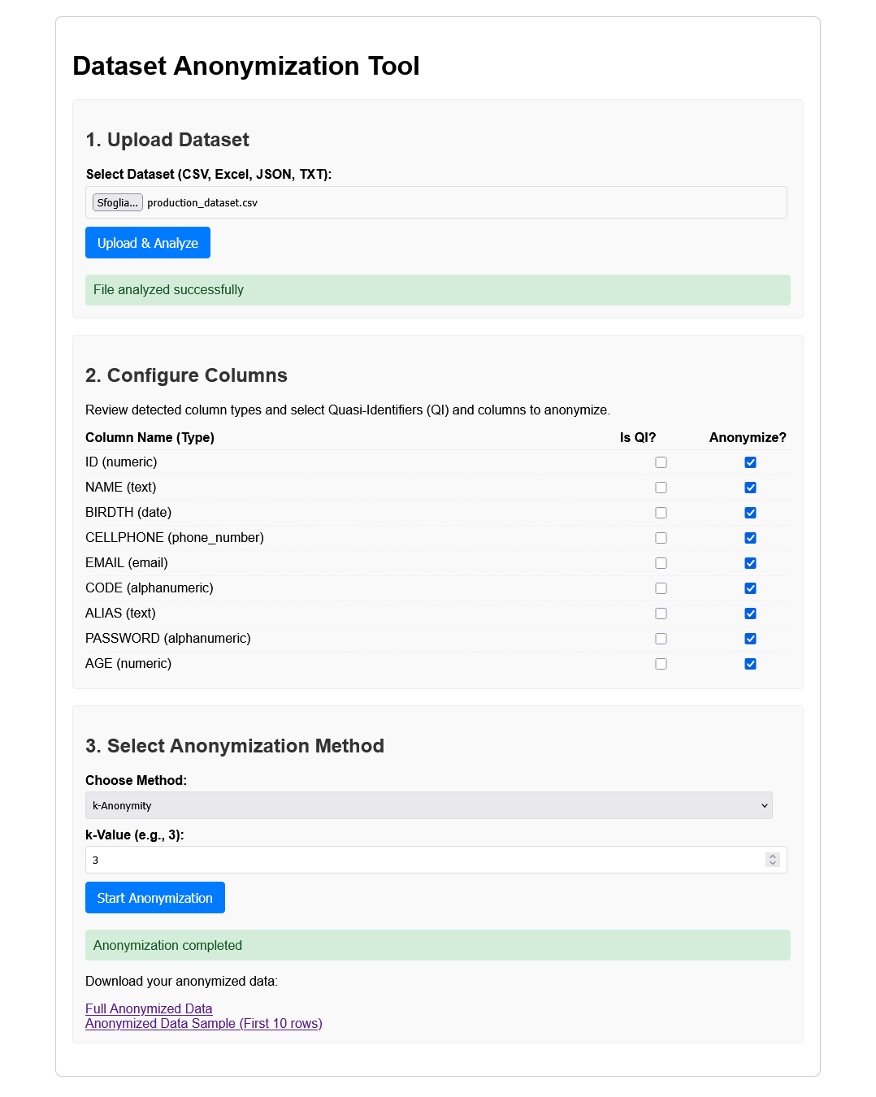
Versione di test di AnonimaData (soluzione AIO)

Slide 25
Frontend
Applicazione web basata su React che permette agli utenti di interagire con il servizio di anonimizzazione. La sua funzione principale è quella di tradurre le operazioni complesse del backend in un'esperienza utente semplice e intuitiva

Slide 26
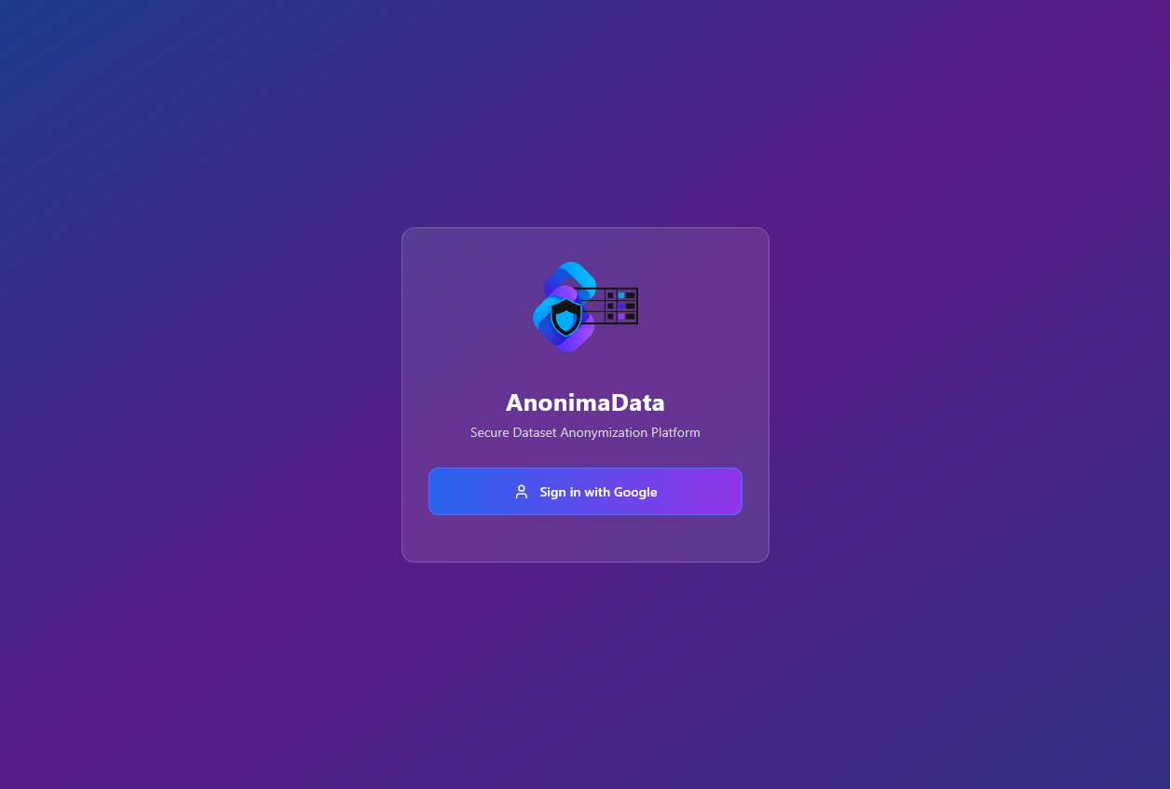
Schermata di login dell'applicazione

Slide 27
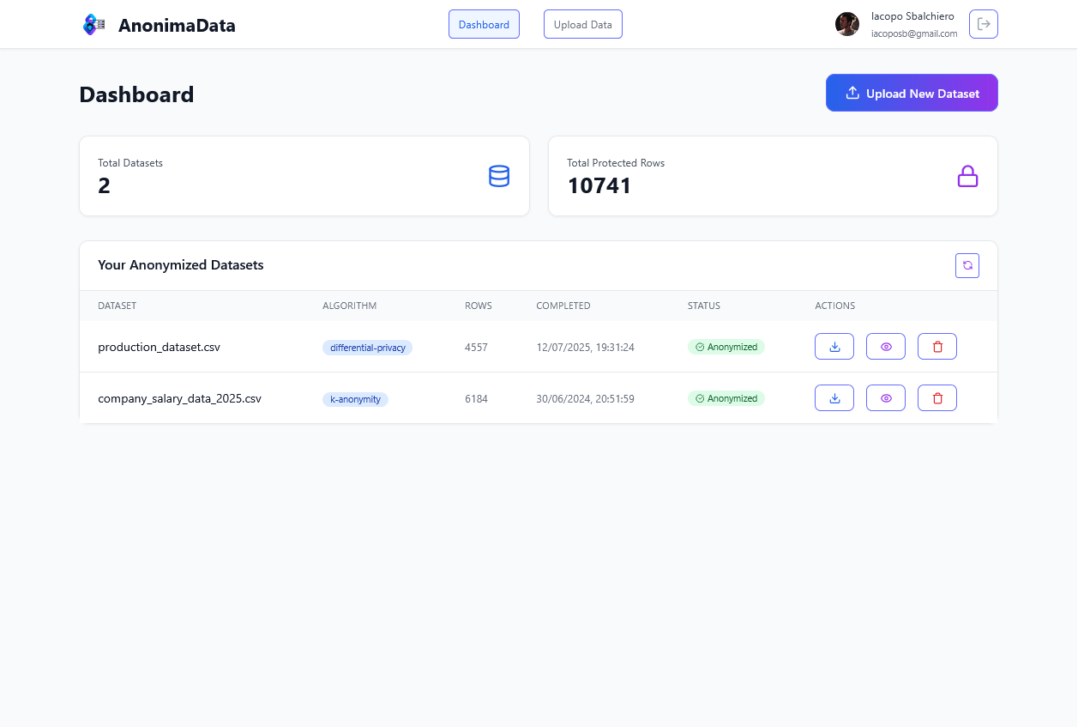
Dashboard dell'applicazione

Slide 28
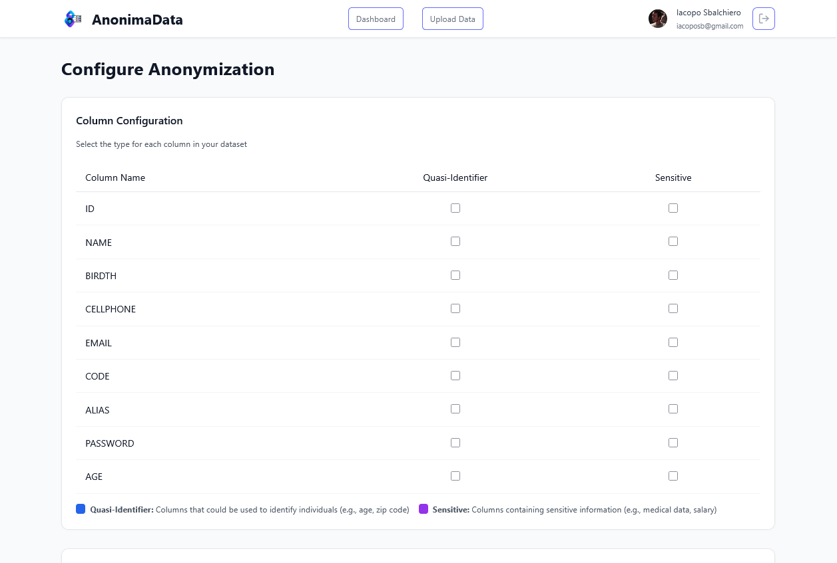
Selezione dei parametri di anonimizzazione

Slide 29
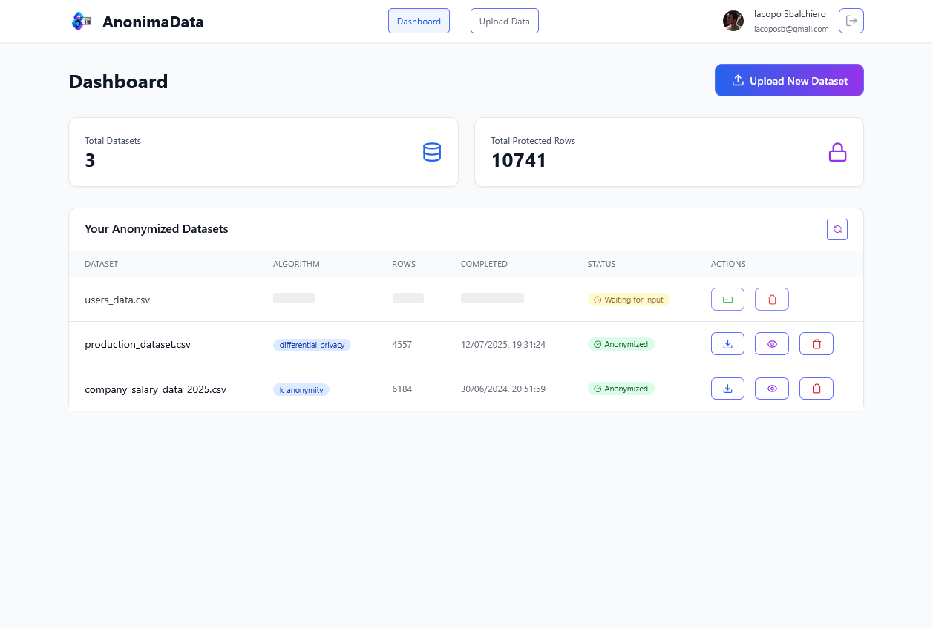
Dashboard dell'applicazione con un job in sospeso

Slide 30
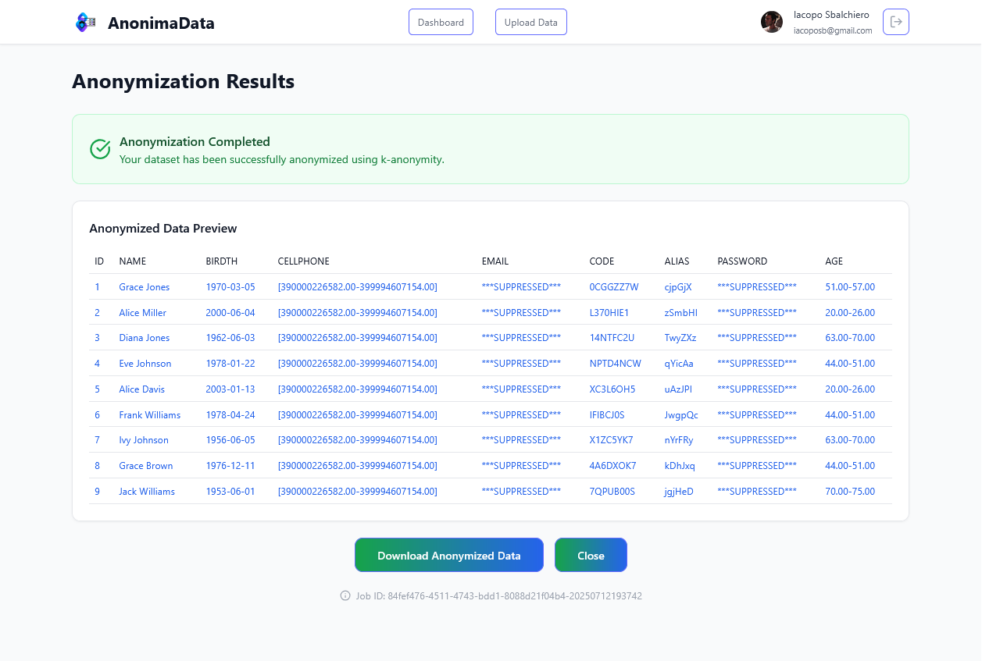
Anteprima dei dati anonimizzati

Slide 31
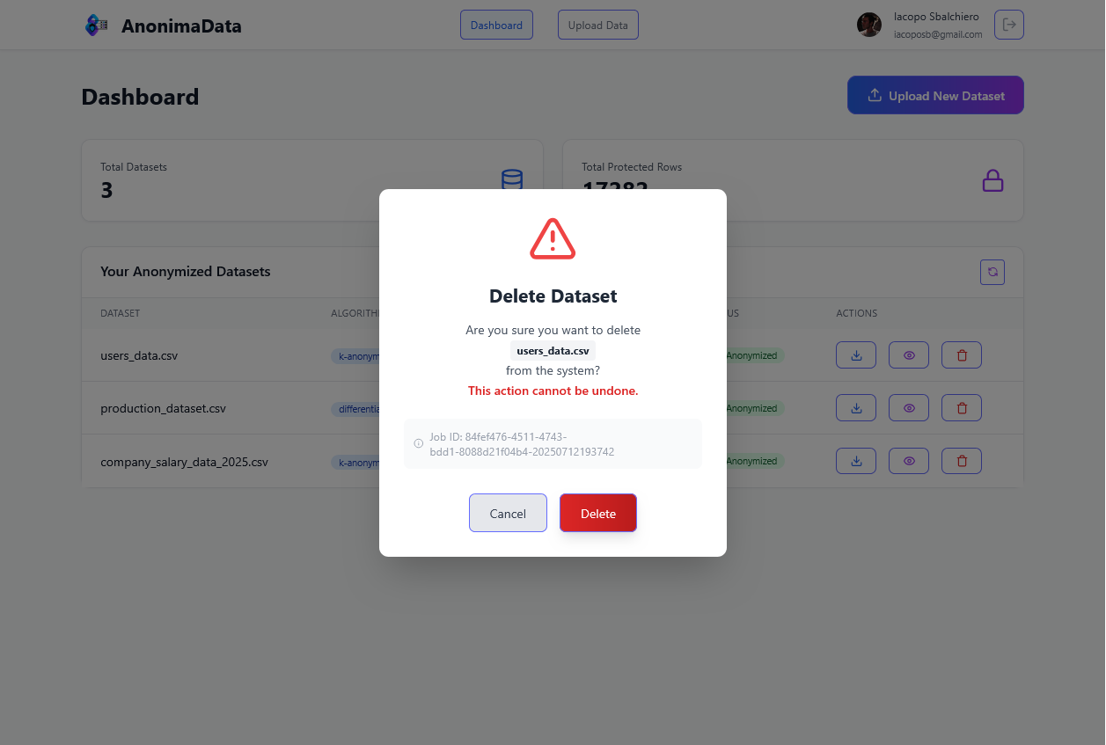
Rimozione di un dataset

Slide 32
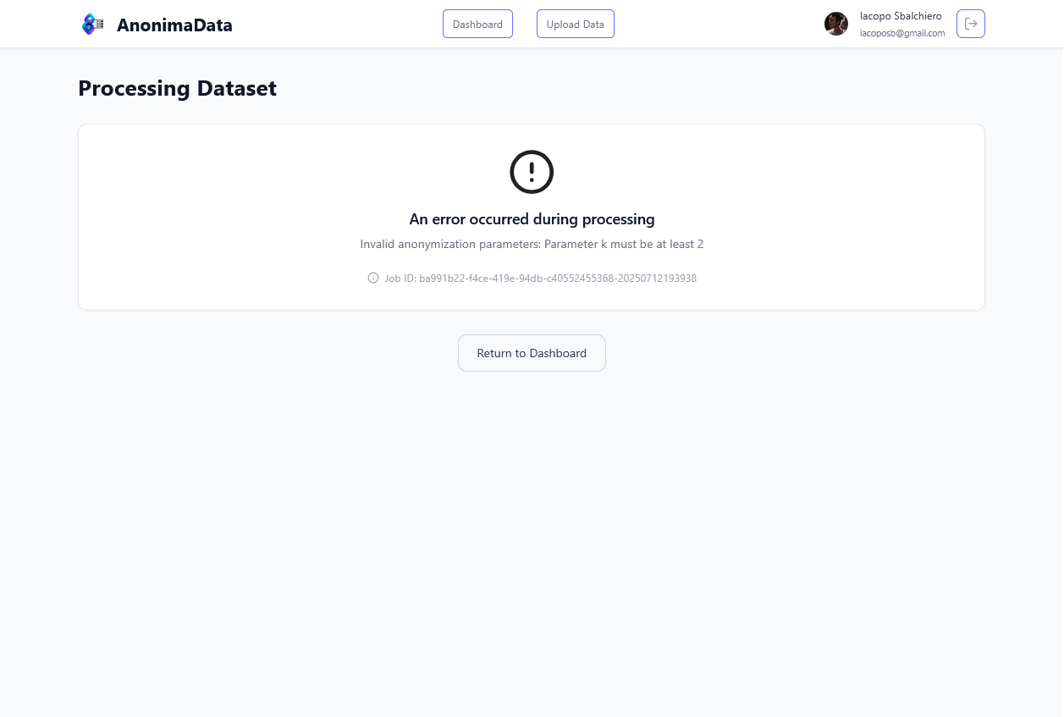
Gestione degli errori

Slide 33
Integrazione con
Firebase
Firebase utilizzato per l'accesso alla piattaforma
Tutte le richieste devono essere autenticate
Possibilità di accedere solamente ai propri job
Frontend gestisce il login e l'autorizzazione
Orchestratore riceve JWT e restituisce solo i dati collegati all'utente

Slide 34
Persistenza dei dati
Una entry nel DB per ogni job
Contiene lo stato, i metadati, i parametri di anonimizzazione, anteprima formato JSON dei dati anonimizzati
Mantiene il percorso dei file presenti nel bucket
Salvati in memoria solo i dati anonimizzati

Slide 35
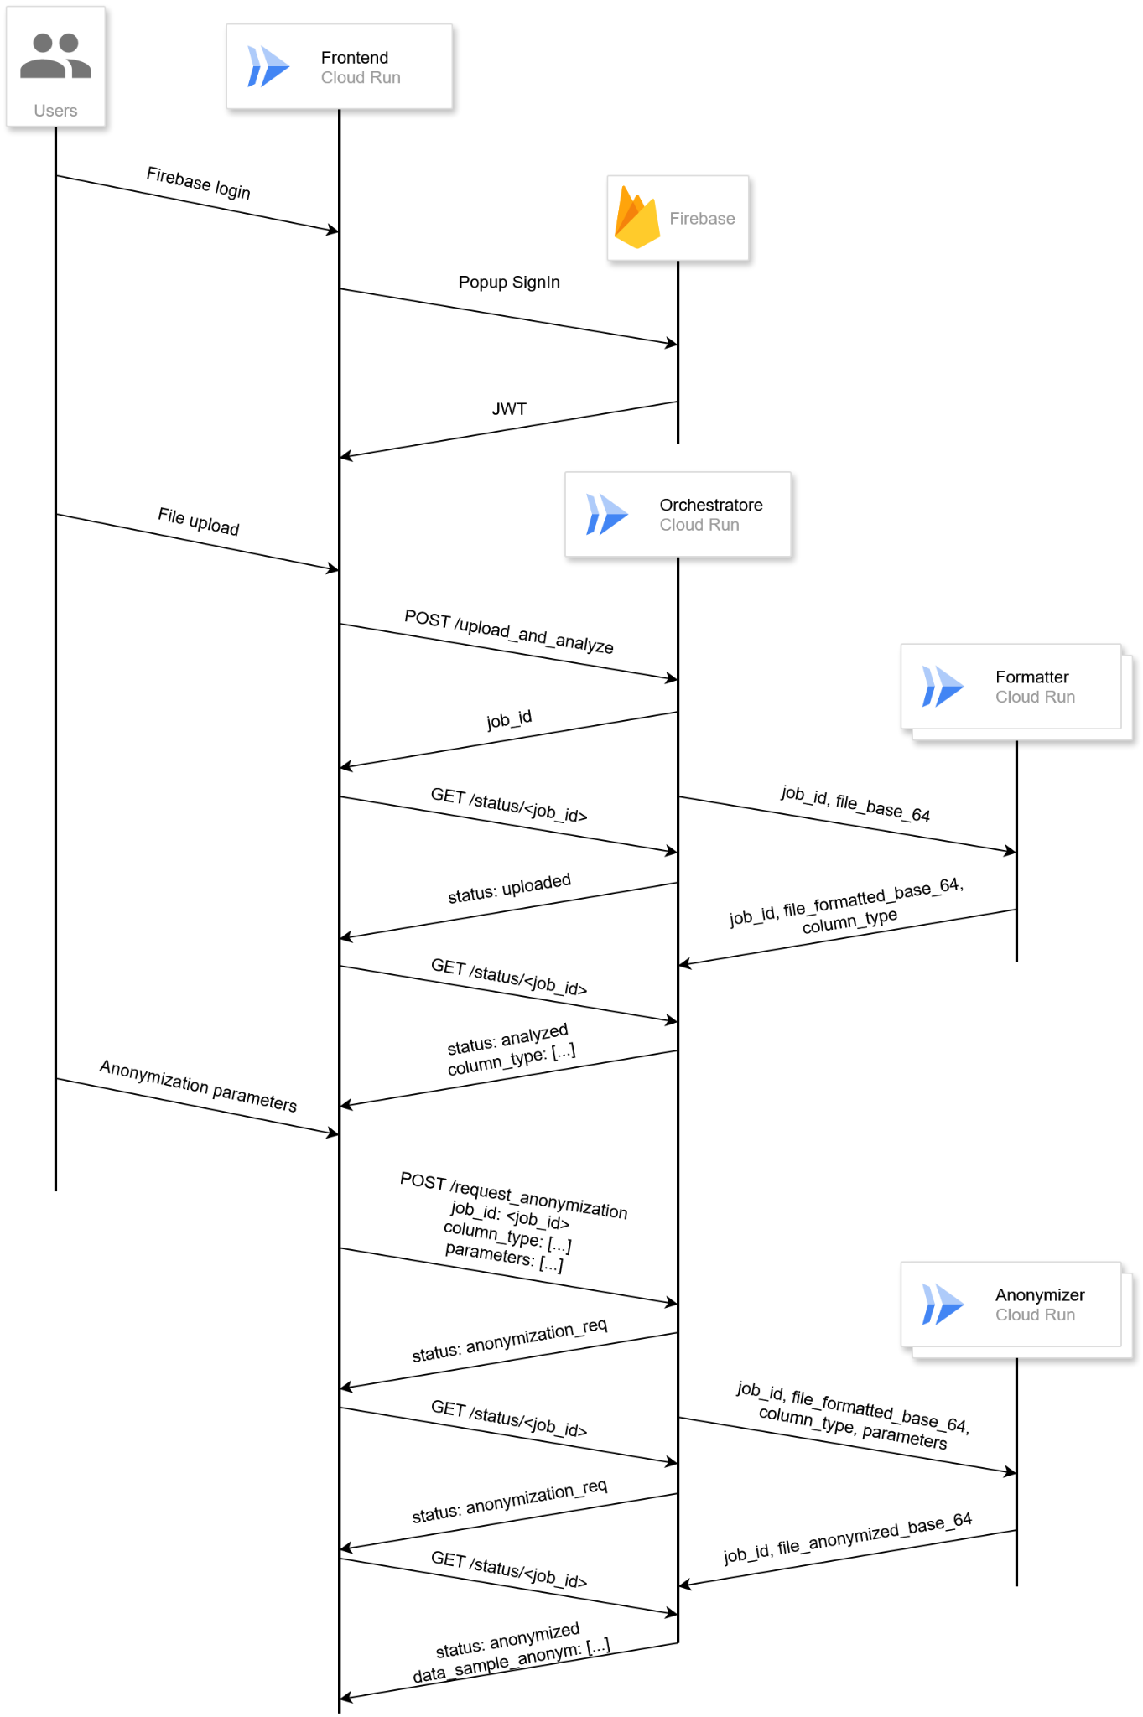
Anonimizzazione di un set di dati (1/2)

Slide 36
Anonimizzazione di un set di dati (2/2)

Slide 37
Demo

Slide 38
Test
Soak test
Stress test
Spike test

Slide 39
Definizione del test
Ogni utente emulato:
carica un dataset da 1000 righe sulla piattaforma
sceglie un algoritmo di anonimizzazione
scarica il file completato

Slide 40
Difficoltà riscontrate e bottleneck da superare
Problemi di accesso concorrente al database centrale
Consumo elevato di risorse a causa della ricerca degli stati

Slide 41

Stress test
Definizione del test
Esito dei test (6282 iter.)
50 utenti per 5 min.
100 utenti per 5 min.
150 utenti per 5 min.
200 utenti per 5 min.
Upload del file | 98,64%
Job id creato | 100,00%
File analizzato | 100,00%
Parametri caricati | 99,50%
File anonimizzato | 100,00%
Download del file | 99,92%

Slide 42
Stress test
Esito richieste http
Durata delle iterazioni
Medio | 326.14ms
P(95) | 8,48s
Massimo | 11,52s
Medio | 7s
P(95) | 20,75s
Massimo | 13m39s

Slide 43
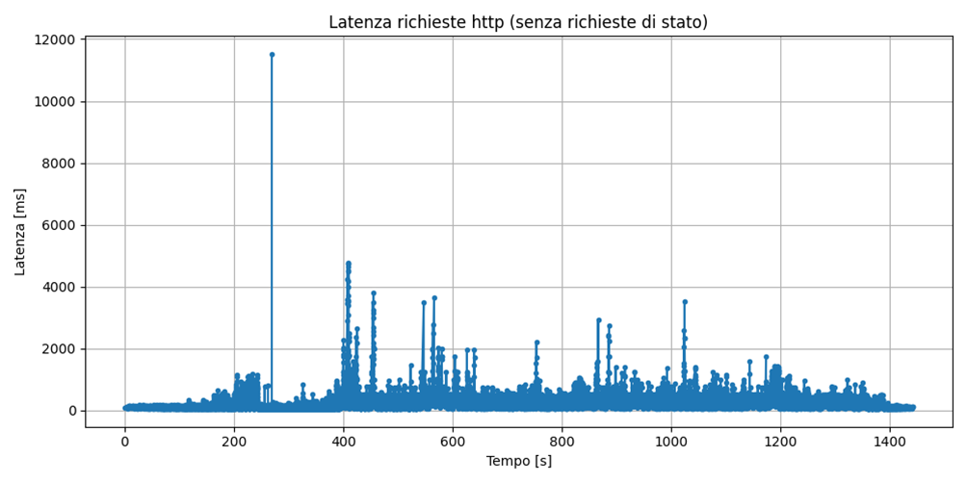
Stress test di AnonimaData

Slide 44
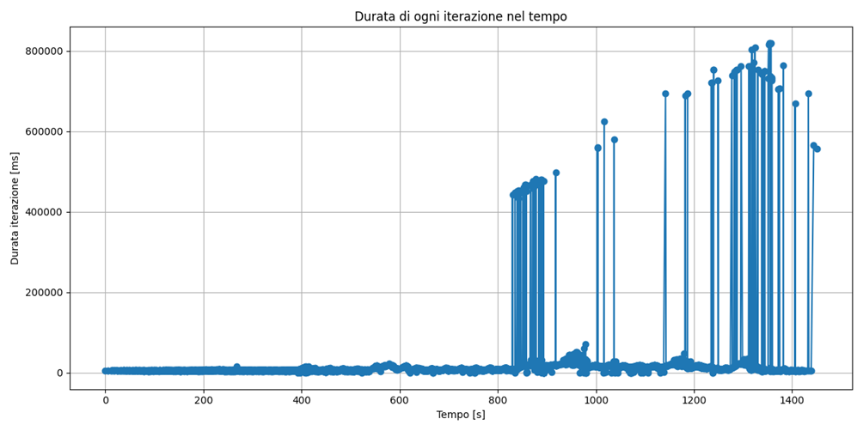
Stress test di AnonimaData

Slide 45
Spike test
Definizione del test
Esito dei test (231 iter.)
400 utenti in 1 minuto
Upload del file | 99,80%
Job id creato | 100,00%
File analizzato | 100,00%
Parametri caricati | 99,11%
File anonimizzato | 100,00%
Download del file | 91,06%

Slide 46
Spike test
Esito richieste http
Durata delle iterazioni
Medio | 3,73s
P(95) | 18,49s
Massimo | 38,97s
Medio | 1m16s
P(95) | 1m40s
Massimo | 1m56s

Slide 47
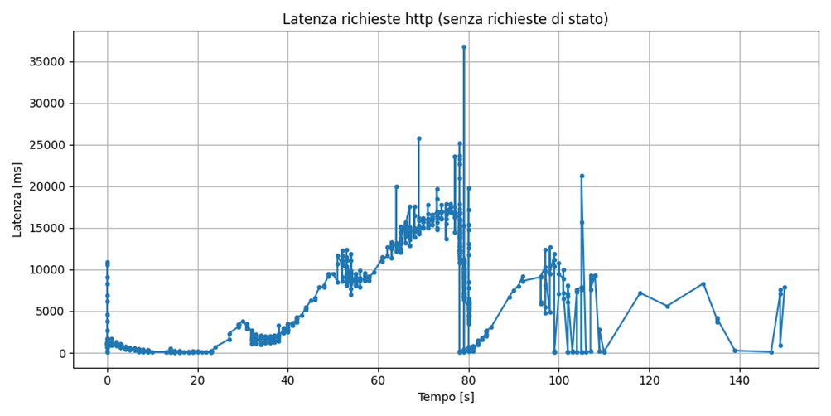
Spike test di AnonimaData

Slide 48
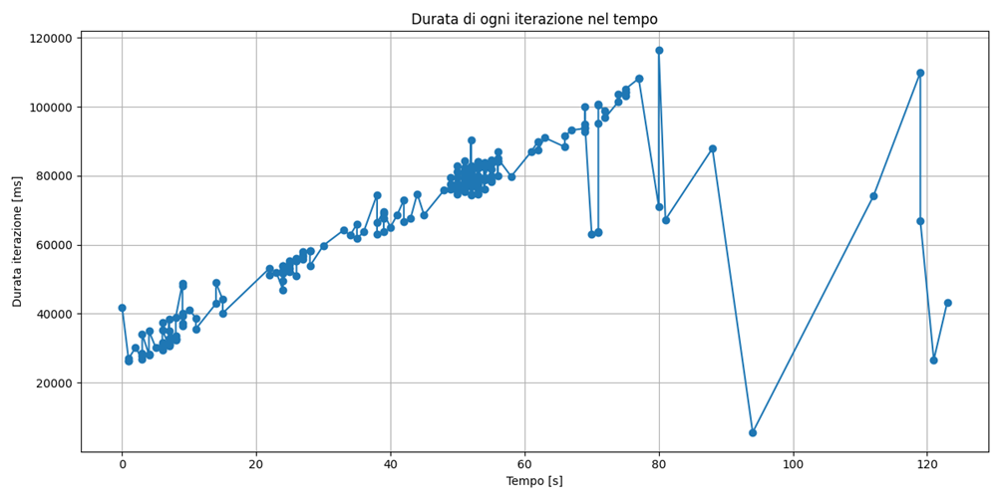
Spike test di AnonimaData

Slide 49
Soak test
Definizione del test
Esito dei test (16079 iter.)
50 utenti per 60 minuti
Upload del file | 99,32%
Job id creato | 100,00%
File analizzato | 100,00%
Parametri caricati | 99,50%
File anonimizzato | 100,00%
Download del file | 99,83%

Slide 50
Soak test
Esito richieste http
Durata delle iterazioni
Medio | 93,55ms
P(95) | 2,26s
Massimo | 10,89s
Medio | 6,06s
P(95) | 12,21s
Massimo | 6m58s

Slide 51
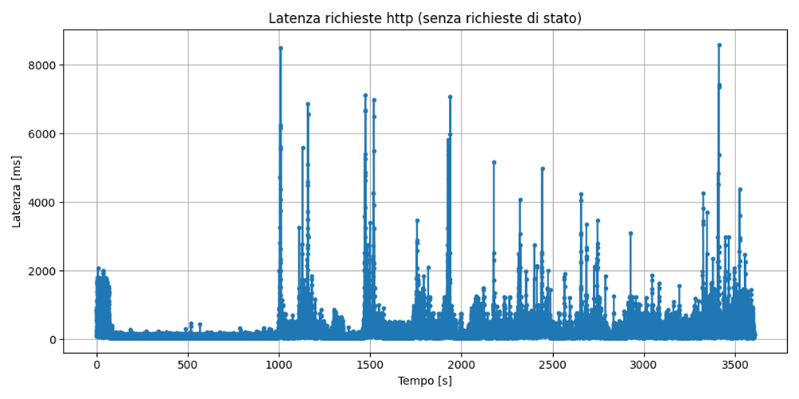
Soak test di AnonimaData

Slide 52
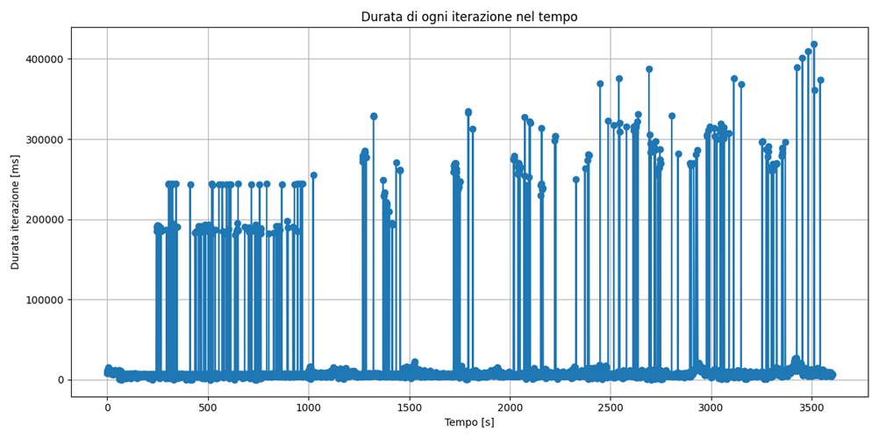
Soak test di AnonimaData

Slide 53
AnonimaData Fine

